Slide 1
L’UNIONE EUROPEA

Slide 2
PRESENTAZIONE
Con il procedere del processo di integrazione europea, sempre più spesso sentiamo parlare dell’Unione Europea e delle sue istituzioni. Diventa quindi importante, all’interno di un percorso di cittadinanza attiva, approfondire la conoscenza del complesso impianto istituzionale dell’UE e dei meccanismi che regolano il suo funzionamento.
La prima parte del presente lavoro è dedicata all’illustrazione delle varie istituzioni dell’UE, da chi sono composte e come operano. Nella seconda parte, invece, gli alunni sono guidati nell’analisi di articoli di giornale che presentano degli esempi concreti riguardanti la vita istituzionale dell’UE.
Nel PawerPoint del docente, le risposte che dovrebbero dare gli alunni sono riportate in blu.
classeattiva.jimdofree.com Alberto Staderini

Slide 3
indice 1. L’Italia e l’Unione Europea [pag. 4] 2. le istituzioni dell’unione europea [pag.6] 3. le leggi dell’unione europea [pag.13] 4. il bilancio dell’unione europea [pag.16] 4. confederazione o federazione? [pag.20] 5. lavora sui documenti [pag.26]

Slide 4
L’Italia e l’Unione Europea

Slide 5
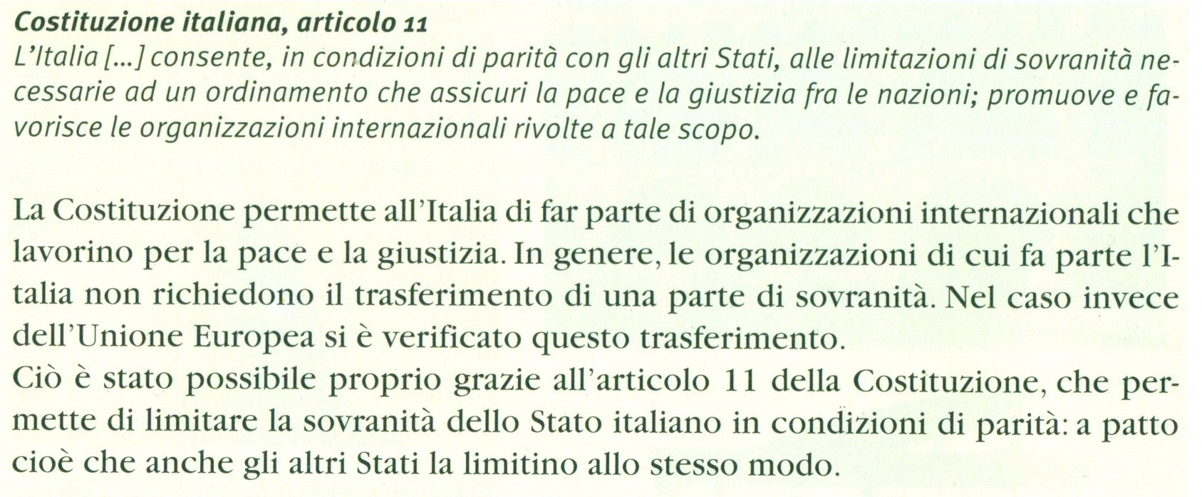

Slide 6
Le istituzioni dell’Unione Europea

Slide 7
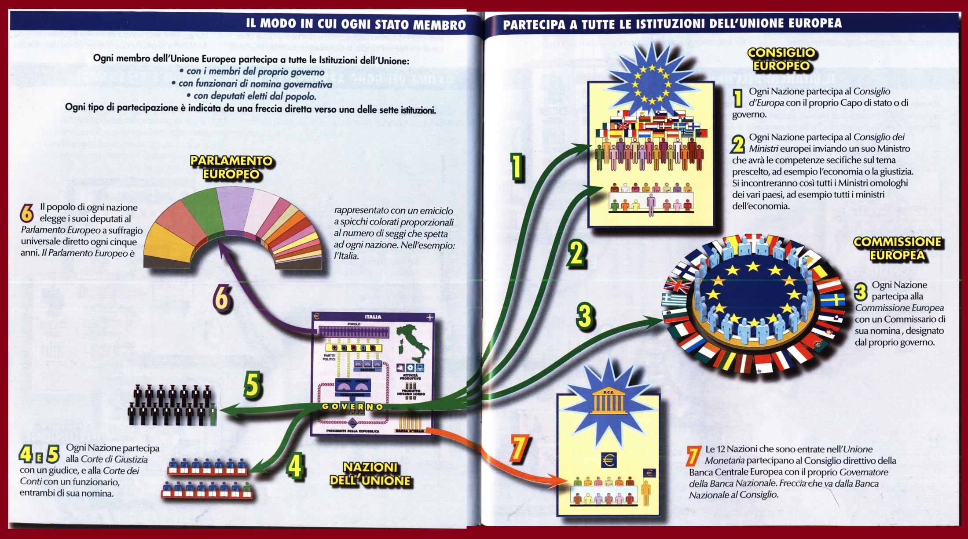

Slide 8
Parlamento europeo
Il Parlamento europeo è l'unica istituzione dell'UE eletta direttamente dai cittadini europei e contribuisce a garantire la legittimità democratica del diritto europeo. E' composto da rappresentanti dei cittadini dell'Unione eletti a suffragio universale diretto con un mandato di cinque anni. Il ruolo dei parlamentari europei è quello di garantire il funzionamento democratico delle istituzioni dell'UE e rappresentare gli interessi dei cittadini nel processo legislativo europeo.
Tutti i cittadini dell'UE hanno il diritto di votare e di candidarsi nello Stato membro in cui risiedono.
Il Parlamento ha tre funzioni principali:
condivide con il Consiglio dell'Unione il potere legislativo; [39] [40]
esercita un controllo democratico su tutte le istituzioni, gli organi e gli organismi dell'UE e in particolare sulla Commissione, poiché ha il potere di approvare e respingere la nomina dei commissari europei e di censurare collettivamente la Commissione;
condivide con il Consiglio dell'Unione il potere di bilancio dell'UE e può, pertanto, modificare le spese dell'UE. [42]
Il Parlamento europeo è attualmente composto da 705 deputati di cui 76 italiani e rappresenta in totale circa 450 milioni di persone.
I deputati al Parlamento europeo si riuniscono in gruppi politici e sono organizzati non già per nazionalità bensì per affinità politiche [39]. Vi sono attualmente 7 gruppi politici al Parlamento europeo. Un gruppo politico è composto da un numero minimo di 25 deputati e rappresenta almeno un quarto degli Stati membri. Un deputato non può aderire a più gruppi politici. I deputati che non aderiscono a nessun gruppo politico sono noti come deputati non iscritti.
Il Parlamento si riunisce in seduta plenaria tutti i mesi (salvo in agosto) a Strasburgo, nel corso di una tornata di quattro giorni (dal lunedì al giovedì). Le tornate aggiuntive si tengono a Bruxelles. Gli uffici amministrativi si trovano invece a Lussemburgo.

Slide 9
Consiglio dell'Unione Europea
Il Consiglio dell'Unione è l'istituzione che rappresenta i governi degli Stati membri ed è composto da un ministro competente per Stato membro, a seconda della materia trattata. Ad esempio, i ministri dell'Agricoltura compongono il Consiglio che delibera in materia di politica agricola comune. La sua sede è a Bruxelles.
Il Consiglio ha sei responsabilità principali:
condivide con il Parlamento europeo il potere legislativo; [40]
coordina le politiche economiche generali degli Stati membri;
conclude gli accordi internazionali tra l'Unione e uno o più Stati o organizzazioni internazionali;
stabilisce il bilancio dell'Unione Europea insieme con il Parlamento europeo;
definisce la politica estera e di sicurezza comune dell'Unione Europea sulla base degli orientamenti del Consiglio europeo;
coordina la cooperazione tra le autorità giudiziarie e le forze di polizia nazionali in materia penale.
Il Consiglio dell’Unione Europea è in pratica una istituzione intergovernativa, molto diversa da come dovrebbe essere il governo federale degli ipotetici Stati Uniti d’Europa. Il Consiglio, infatti, esprime la Comunità degli Stati-nazione e ogni suo membro, oltre a discutere gli obiettivi comuni, cerca anche di garantire gli interessi nazionali. Ogni nazione conserva quindi il diritto di veto, ossia basta la sua sola opposizione per bocciare un progetto ritenuto, per quella nazione, svantaggioso [27].
Con l’ampliamento della UE, questa regola rischia di paralizzare le decisioni dell’Unione, tanto che i nuovi membri dell’Est hanno un forte spirito nazionalista perché sono riusciti a svincolarsi dall’egemonia sovietica proprio attraverso l’esaltazione dell’identità nazionale.

Slide 10
Consiglio europeo
Il Consiglio europeo è composto dai Capi di Stato o di governo degli Stati membri, dal suo Presidente e dal Presidente della Commissione. Partecipa ai lavori anche l'Alto Rappresentante dell'Unione per gli affari esteri e la politica di sicurezza.
Il Consiglio europeo si riunisce almeno quattro volte l'anno per delineare le priorità necessarie allo sviluppo dell'Unione e definirne gli orientamenti politici generali, senza partecipare alla funzione legislativa. Si occupa inoltre di determinare la politica estera e di sicurezza dell'UE e di nominare ed eleggere i candidati per ruoli di alto profilo nelle istituzioni dell'Unione.
Il Presidente è eletto dai membri del Consiglio europeo per un mandato di due anni e mezzo, rinnovabile una volta sola. Esso presiede le riunioni, garantisce la continuità dei lavori e rappresenta al massimo livello l'UE sulla scena internazionale. Non ha la possibilità di esercitare un mandato nazionale.
Commissione europea
La Commissione europea rappresenta gli interessi generali dell’UE. È composta da 27 commissari nominati dai Governi degli Stati membri. Dura in carica cinque anni.
La Commissione assolve quattro funzioni principali:
propone gli atti legislativi al Parlamento e al Consiglio dell’Unione; [40]
gestisce le politiche comuni dell’Unione e assegna i finanziamenti europei; [36]
Insieme alla Corte di giustizia garantisce che il diritto dell’UE sia correttamente applicato in tutti i Paesi membri; [29]
Fa da portavoce per tutti i paesi dell’UE presso gli organismi internazionali, in particolare nei settori della politica commerciale e degli aiuti umanitari. Negozia accordi internazionali per conto dell’UE; [32]
La Commissione ha sede a Bruxelles, ma ha uffici anche a Lussemburgo, rappresentanze in tutti gli Stati membri e delegazioni in molte capitali di paesi terzi. In Italia, i suoi uffici si trovano a Roma e a Milano.

Slide 11
Corte di Giustizia dell’Unione Europea
La Corte di Giustizia dell'Unione Europea assicura il rispetto del diritto nell'interpretazione e nell'applicazione dei Trattati dell'UE.
Nell'ambito di tale compito, la Corte di Giustizia:
controlla la legittimità degli atti delle istituzioni dell'Unione Europea;
Insieme alla Commissione europea garantisce che il diritto dell’UE sia correttamente applicato in tutti i Paesi membri; [30]
assicura l'osservanza da parte degli Stati membri degli obblighi derivanti dai trattati;
interpreta il diritto dell'Unione su domanda dei giudici nazionali.
La Corte di Giustizia ha sede in Lussemburgo ed è composta da un giudice per ogni Stato membro
Corte dei Conti europea
La Corte dei Conti europea vigila sulla legittimità e la regolarità delle entrate e delle uscite del bilancio dell'Unione Europea e ne accerta la sana gestione finanziaria. [37]
E' composta da un giudice per ogni Stato membro ed ha sede a Lussemburgo. I membri della Corte sono nominati dal Consiglio, previa consultazione del Parlamento, per periodi di sei anni rinnovabili, e scelgono uno di loro come presidente per un periodo di tre anni.

Slide 12
Banca Centrale europea
La Banca Centrale europea (BCE) è stata istituita nel 1998 dal Trattato sull'Unione Europea per operare nell'ambito del «Sistema europeo di banche centrali» (SEBC) di cui fanno parte le banche centrali di tutti gli Stati membri dell'Unione.
In questo contesto svolge un ruolo primario nell'attuazione della politica monetaria dell'Unione e nella difesa dell’euro, nell'interesse dei diciannove Stati membri che hanno adottato tale moneta.
Questi Paesi costituiscono collettivamente l'area dell'euro e le loro banche centrali, insieme con la BCE, formano il cosiddetto «Eurosistema». La BCE ha sede a Francoforte.
La BCE ha tre organi decisionali:
il Consiglio direttivo, che comprende i sei membri del Comitato esecutivo e i governatori delle banche centrali nazionali dell'area dell'euro;
il Comitato esecutivo di cui fanno parte il presidente della BCE, il vicepresidente e quattro altri membri, tutti nominati dai capi di Stato o di governo dei Paesi dell'area dell'euro con un mandato di otto anni non rinnovabile;
il Consiglio generale composto dal presidente e dal vicepresidente della BCE e dai governatori delle banche centrali nazionali di tutti gli Stati membri dell'Unione Europea.

Slide 13
Le leggi dell’Unione Europea

Slide 14
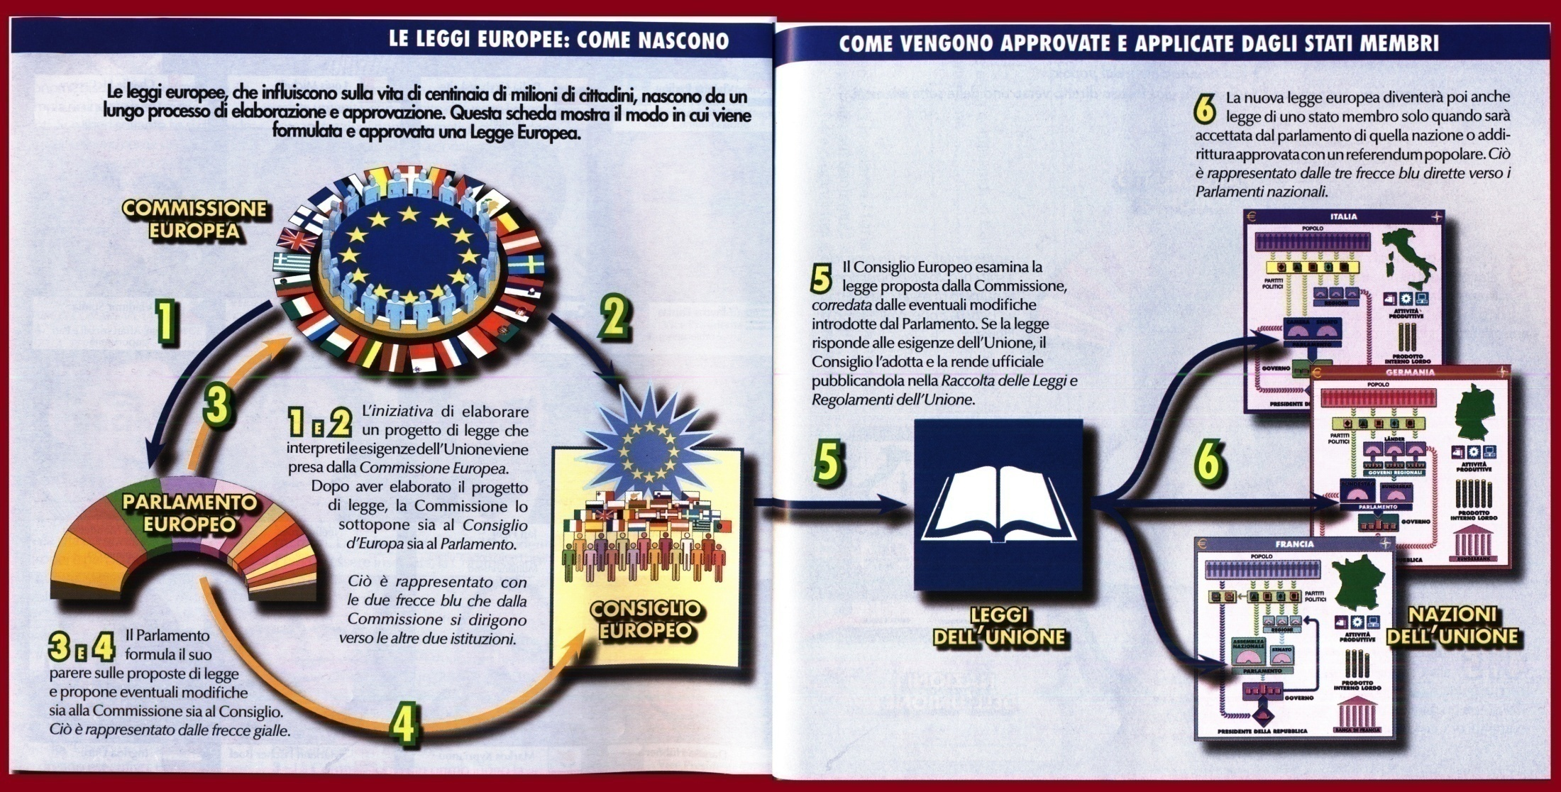

Slide 15
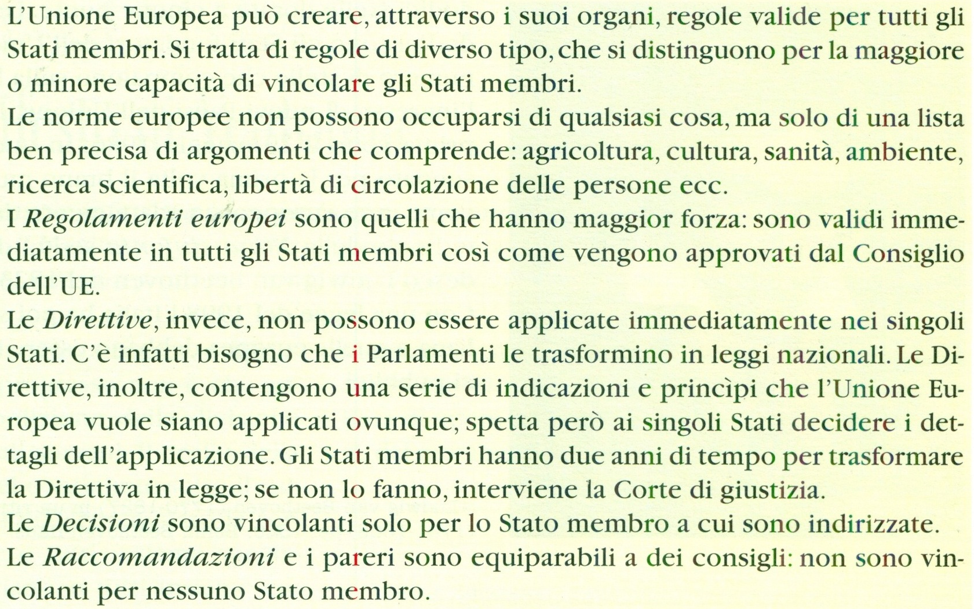

Slide 16
Il bilancio dell’Unione Europea

Slide 17
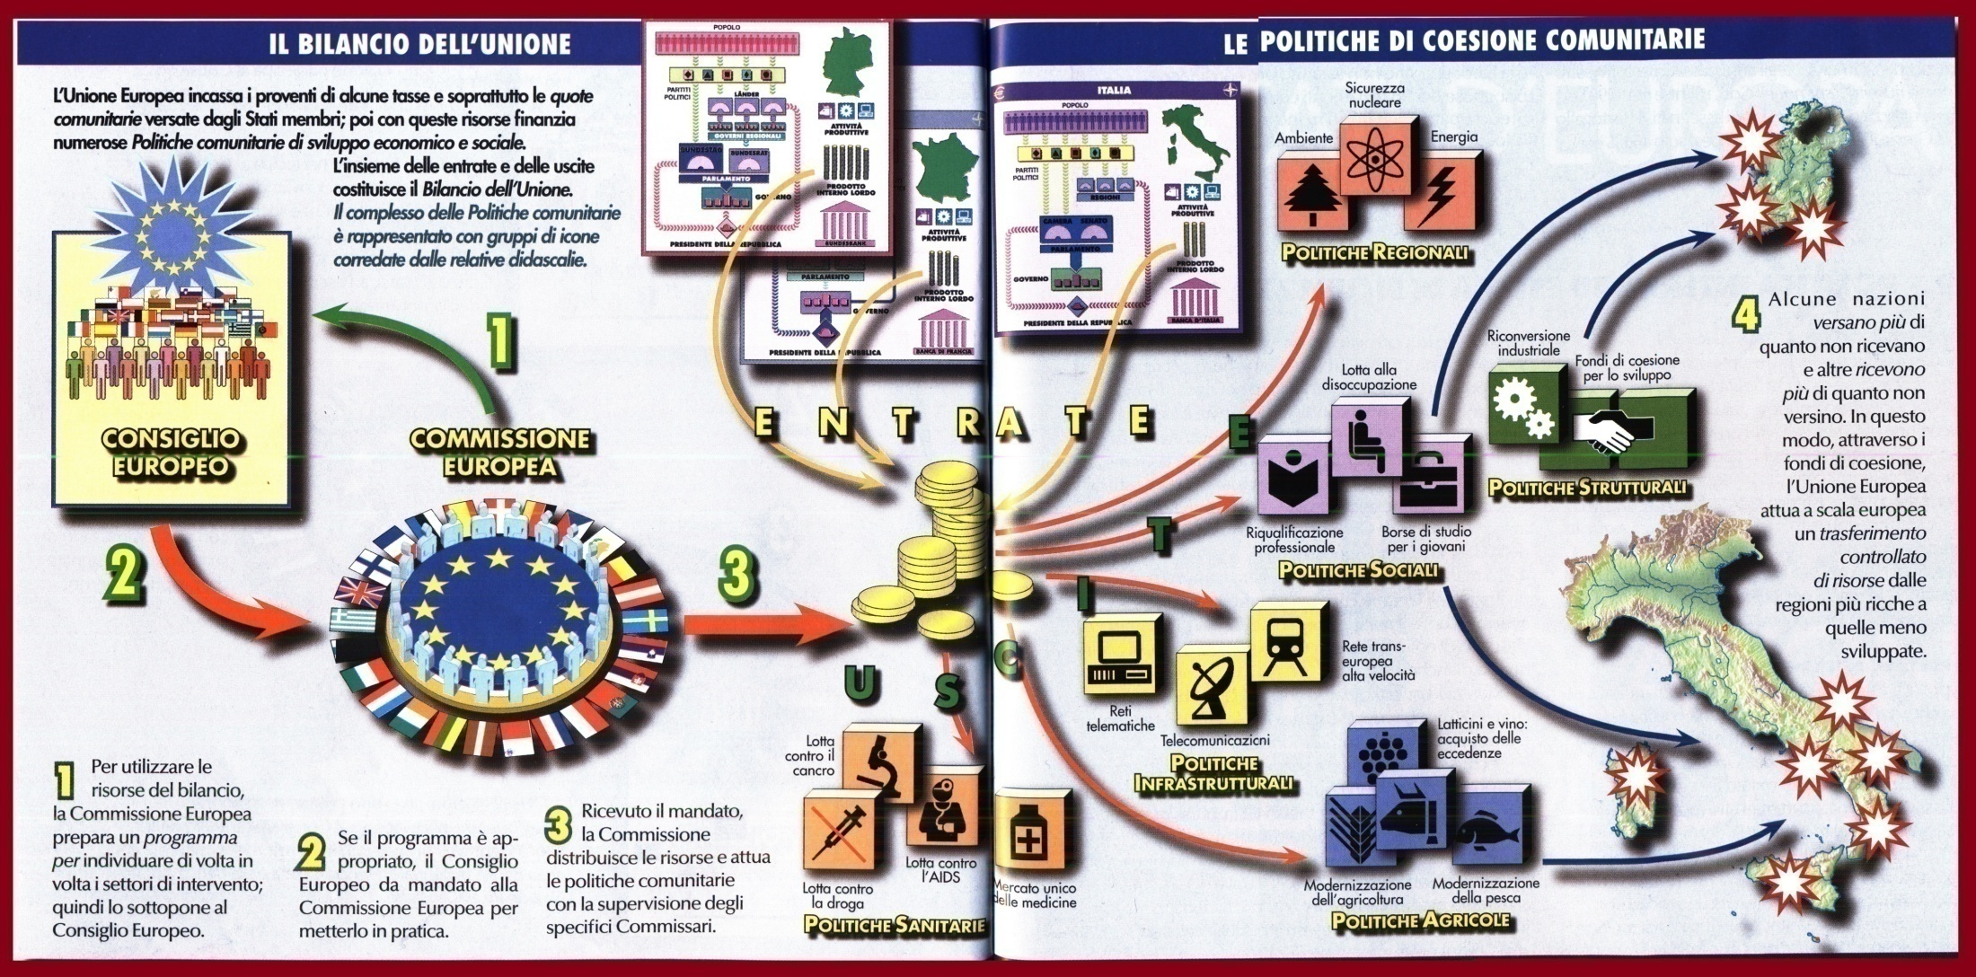

Slide 18
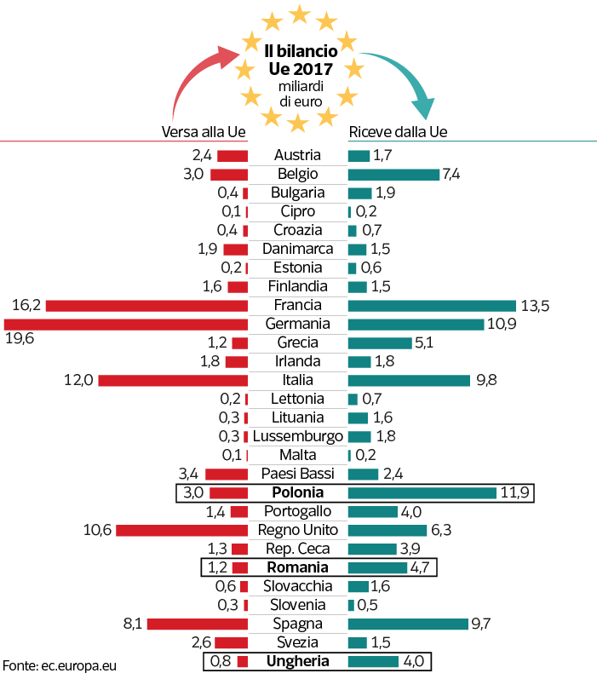

Slide 19
1- Quali erano nel 2017 i primi tre Stati che versavano di più in rapporto a quanto ricevevano?
Germania; Austria; Regno Unito
2- Quali erano nel 2017 i primi tre Stati che ricevevano di più in rapporto a quanto versavano?
Lussemburgo; Lituania; Ungheria
3- Osserva lo schema del bilancio dell’unione. Quali informazioni si possono ricavare riguardo ai finanziamenti che riceve l’Italia? Come si possono spiegare?
I finanziamenti che riceve l’Italia riguardano le politiche sociali e quelle agricole. Essi sono diretti alle regioni del Sud della penisola perché sono economicamente arretrate.

Slide 20
Confederazione o federazione?

Slide 21
La Confederazione
La Confederazione è un’associazione internazionale di più Stati che, in base ad un trattato, collaborano per raggiungere un obiettivo comune.
1 - In una Confederazione ogni Stato conserva la sua sovranità. In altre parole i suoi rappresentanti discutono con gli altri le modalità per raggiungere l’obiettivo previsto; se l’accordo raggiunto è ritenuto soddisfacente, lo Stato sovrano non è tenuto ad accettarlo. Gli Stati partecipano quindi alla Confederazione con la riserva di adottarne o meno le risoluzioni.
2 – L’unità di una Confederazione è fragile, perché in genere si basa su convenienze occasionali e gli interessi che tendono a prevalere sono quelli degli Stati più forti.
3 – Questa forma di associazione prevede tuttavia la creazione e il mantenimento di istituzioni comuni, che però non hanno il potere di imporre decisioni a tutti i membri della Confederazione. In particolare, se la Confederazione comporta un’alleanza militare, si forma una coalizione di eserciti nazionali con comandi coordinati, ma non viene creato un esercito comune con un armamento comune ed un unico comando.
La Federazione
La Federazione è un tipo di associazione che porta alla nascita di un vero Stato sovranazionale.
1 - Gli Stati-nazione che aderiscono al patto cedono alla Federazione una parte della propria sovranità in un campo specifico; ad esempio la difesa, la moneta o la politica estera. Essi però conservano la totale autonomia e libertà in altri settori.
2 - Il “patto” federale non è un semplice trattato ma una Costituzione Federale che dà vita a due livelli di governo: un unico governo federale e numerosi governi nazionali.
3 - La Costituzione federale assicura la separazione delle competenze e dei poteri tra i due livelli governativi che non devono entrare in contrasto tra loro.
Il governo federale compie le scelte generali politiche ed economiche, decide la politica estera e organizza l’esercito che è unico per tutta la federazione ed ha un unico comando.
I governi nazionali hanno invece i poteri per prendere le decisioni regionali e locali, organizzano la scuola, la polizia, l’amministrazione del territorio, i trasporti, difendono le tradizioni la lingua.

Slide 22
4 – La Federazione ha organi propri, eletti dai cittadini della Federazione stessa. Gli organi hanno quindi il potere di imporre decisioni a tutti i membri della Federazione.
5 – I cittadini hanno doppia cittadinanza, nazionale e federale, e con il diritto di voto esercitano la loro porzione di sovranità nei riguardi di entrambi i sistemi di governo, quello federale e quello nazionale. Il potere legislativo spetta a due camere, una eletta da tutti i cittadini della Federazione, l’altra eletta assegnando ad ogni Stato-nazione uno stesso numero di rappresentanti.
L’Unione Europea: un caso intermedio
L’Unione Europea è una costruzione complessa che riunisci 27 Stati-nazione. È quindi legittimo chiedersi a quale tipo di associazione assomiglia: è una confederazione o una federazione? Ebbene, poiché il processo di costruzione non è concluso, il tipo di organismo che avrà l’Unione Europea non è ancora ben definito.
1- I cosiddetti Euroscettici, pur riconoscendo la necessità di una unione, temono che l’integrazione porti alla perdita dei caratteri nazionali, quindi agiscono affinché gli Stati nazionali conservino sempre una totale indipendenza, come in una Confederazione.
2- Gli Europeisti, invece, spingono perché ci si avvicini alla nascita di una vera Federazione: gli Stati Uniti d’Europa.
3- Perciò nella costruzione dell’Unione Europea sono presenti entrambi gli aspetti: sia quelli semplicemente comunitari, sia quelli federativi.

Slide 23
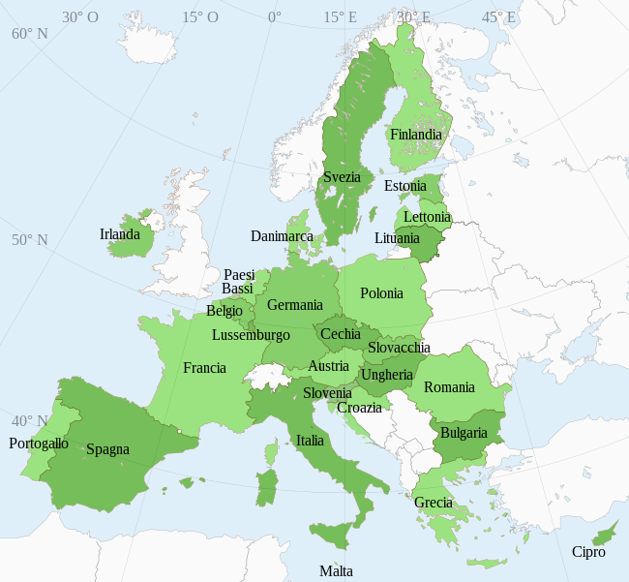
I cittadini degli Stati dell’Unione Europea eleggono i loro rappresentanti al Parlamento Europeo di Strasburgo. Il Parlamento però non è un organo federale, ha solo limitati poteri di controllo e, a tutt’oggi, non può promulgare leggi valide per l’intera Unione.
Gli Stati dell’Unione Europea

Slide 24
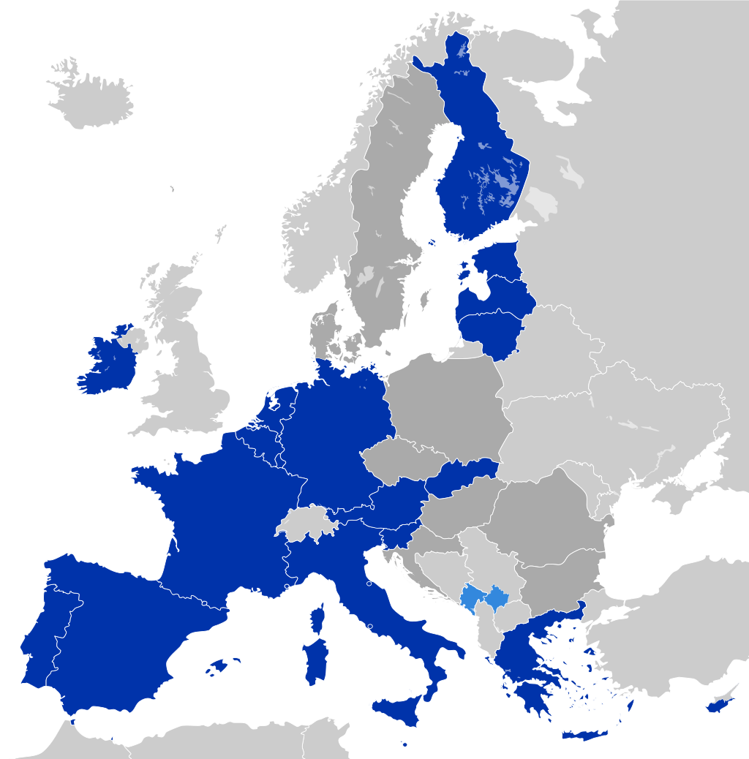
I 19 Stati che fanno parte della zona euro hanno ceduto una parte della loro sovranità in campo monetario alla Banca Centrale Europea, B.C.E.
La Banca Europea è quindi un’istituzione tipicamente federale che gode di una certa autonomia ed ha il potere di far valere le sue decisioni nei riguardi di tutti i membri.
Stati dell’Unione Europea che fanno parte della zona euro
Stati dell’Unione Europea che non fanno parte della zona euro

Slide 25
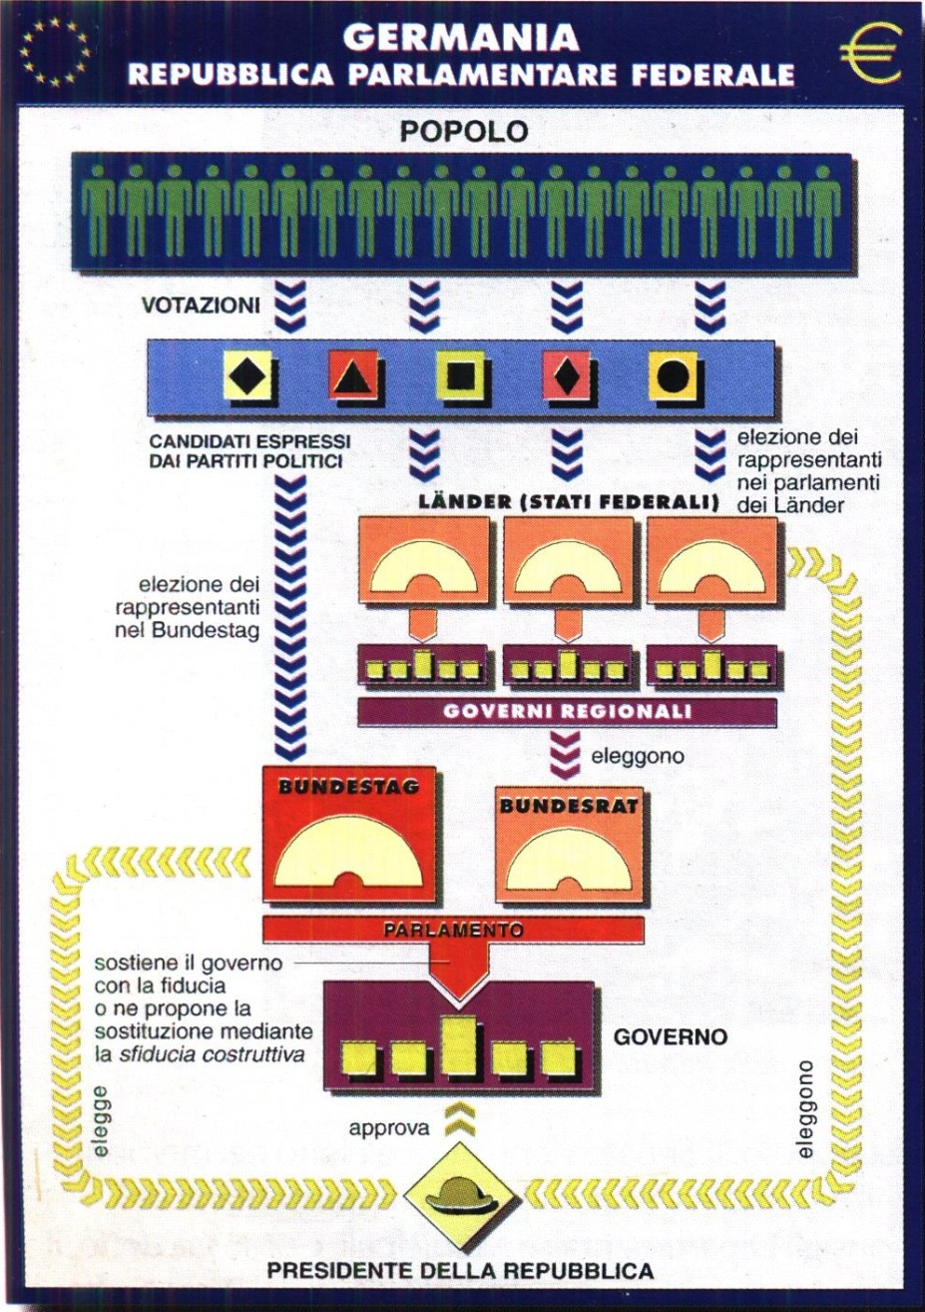
La Germania è uno Stato federale perché articolato in 16 Lander che sono dei veri e propri Stati Regionali dotati di un proprio Parlamento e di un proprio Governo. I poteri spettano allo Stato federale per quanto riguarda le scelte politiche ed economiche generali, valide per tutta la Germania, e ai Lander per quanto riguarda le scelte di natura regionale e locale.
Il Parlamento dello Stato federale ha il potere legislativo ed è composto da due Camere: il Bundestag e il Bundesrat. Il Bundestag è la Camera dei Deputati, e i suoi membri vengono eletti dal popolo a suffragio diretto. Il Bundesrat o Consiglio Federale, viene invece eletto dai governi dei Lander.
Il potere esecutivo spetta al Cancelliere (Capo del Governo), che è nominato dal Capo dello Stato. Il Cancelliere sceglie i suoi ministri e il Governo così formato deve avere la fiducia del Parlamento.
1- Metti a confronto il sistema politico della Germania con quello dell’Unione Europea. Quali differenze noti?

Slide 26
Lavora sui documenti

Slide 27
Vertice straordinario: l'Europa non trova l'accordo
Vita Bookazine 14/09/2015
da Bruxelles - «Un problema comune, ha bisogno di una soluzione comune». Le ultime parole di Jean Asselborn, ministro degli esteri e degli affari europei lussemburghese durante la conferenza stampa a seguito del Consiglio dei ministri dell'Interno Ue in merito alla redistribuzione di 120mila profughi tra i paesi membri, ma la soluzione comune non è stata trovata. Via libera solo al primo piano di ricollocamento dei profughi (24mila dall'Italia e 16mila dalla Grecia) ma è l'unico risultato e diventerà operativo nel 2016, o quasi, del vertice europeo. I Paesi membri rimangono profondamente divisi sulla seconda tranche da 120mila ricollocamenti (già ridotta rispetto alle prima bozze, che ne prevedevano 160mila) e sulle modalità di gestione del flusso dei migranti in arrivo alle frontiere. Tanto che la riunione si è chiusa senza un documento.
La soluzione comune non c’è. Tutto è rinviato all’inizio di ottobre, al prossimo Consiglio dell’8 e 9 ottobre che si terrà in Lussemburgo. In quella sede, il Consiglio potrà decidere a maggioranza qualificata, mentre per approvare le conclusioni di oggi sarebbe stata necessaria l’unanimità.
Come ha spiegato Dimitris Avramopoulos, commissario europeo per le migrazioni, i ministri degli interni europei non hanno raggiunto l’accordo. “La maggioranza dei paesi membri è allineata con il piano Juncker“ ha detto il Commissario “ma non tutti”. Senza entrare in dettagli e senza fare i nomi dei paesi che nella riunione di oggi hanno dato battaglia (per la cronaca essi sono Ungheria, Polonia, Romania, Slovacchia e Repubblica ceca), il Commissario ha chiuso il suo intervento con le solite frasi di circostanza, ovvero che la Commissione Europea è determinata a fare tutto il possibile per arrivare a un accordo e poi la chicca delle 22.10 Bruxelles time: «Quando falliamo una volta, non ci resta che riprovarci la seconda».

Slide 28
1- Di quale istituzione dell’Unione Europea si parla nell’articolo? Chi si è riunito? Per quale motivo?
Si parla del Consiglio dell’Unione Europea. Si sono riuniti i ministri dell’interno dell’UE per prendere una decisione riguardo alla redistribuzione di 120mila profughi fra gli Stati membri.
2- Che tipo di decisione si sarebbe dovuto prendere? (regolamento; direttiva; decisione; raccomandazione)
Regolamento
3- Come si è conclusa la riunione? Perché?
Ogni decisione è stata rinviata ad un’altra riunione del Consiglio poiché non tutti i ministri dell’interno erano d’accordo con la proposta della maggioranza.
4- I ministri di quali Stati si sino opposti alla proposta di soluzione del problema in discussione?
Si sono opposti i ministri di Ungheria, Polonia, Romania, Slovacchia e Repubblica ceca.

Slide 29
Ungheria, cosa prevede la legge anti-immigrati
Panorama 31/05/18
Si tratta di un provvedimento molto severo che mira a colpire chiunque si impegni nell’aiuto di migranti irregolari, sia che si tratti di organizzazioni sia che a prodigarsi siano privati cittadini. Ogni tipo di sostegno viene punito con il carcere, da pochi giorni fino a un anno.
D’ora in poi, dunque, è vietato non solo fornire accoglienza, ma anche cibo e qualsiasi forma di aiuto. È proibita anche la distribuzione di volantini che contengano informazioni utili ai richiedenti asilo, come ad esempio indicazioni su come ottenere assistenza legale.
Il pacchetto di leggi contempla anche il divieto di chiedere asilo in Ungheria, se prima del proprio arrivo non si è passati da un paese terzo ritenuto sicuro. In pratica viene imposto una sorta di “filtro”, per scremare gli ingressi e disincentivare gli arrivi: perché mai, infatti, un migrante dovrebbe voler chiedere asilo in Ungheria, se è già entrato ed è già stato accolto in un altro paese?
Un altro aspetto che è stato normato con la nuova legge riguarda i poteri del ministero dell’Interno: sarà a discrezione del dicastero stabilire se una ong rappresenti un “rischio per la sicurezza nazionale” e se dunque possa continuare ad esercitare la propria attività.
Ungheria e migranti: Onu e Ue contro la politica di Orban
Osservatorio Diritti 06/08/2019
L’Unione europea denuncia l’Ungheria alla Corte di Giustizia per la legge anti-migranti. Ad annunciarlo è una portavoce della Commissione europea, che si era già mossa all’indomani dell’approvazione della legge (nel giugno dello scorso anno), inviando una lettera alle autorità ungheresi riguardo una legge che di fatto «criminalizza le attività a sostegno dei richiedenti asilo».

Slide 30
Orban sfida (ancora) l'Ue, non cambierà la legge anti-Ong nonostante la condanna della Corte
Europatoday 22/12/2021
Si profila l'ennesimo scontro tra Bruxelles e Budapest. Viktor Orban ha detto che il suo governo ignorerà i richiami sulle sue controverse leggi sull'immigrazione. Il mese scorso la Corte di giustizia dell'Unione Europea aveva stabilito che la legge ungherese che criminalizza avvocati e attivisti che aiutano i richiedenti asilo viola il diritto comunitario.
Ma nella sua conferenza stampa di fine anno il premier ha affermato che le regole dell'Ue sono "obsolete" di fronte alla "massiccia migrazione" dal 2015. "La realtà è che dobbiamo fermare i migranti alle frontiere", ha detto, e "questo può essere risolto in un solo modo: cambiando le regole europee sull'asilo, ma questo processo non è ancora nemmeno iniziato". Parlando nello specifico della sentenza Orban ha poi detto chiaramente che "non importa ciò che la Corte europea ha stabilito. L'Ungheria deve continuare a difendere i suoi confini". "Abbiamo deciso che non faremo nulla per cambiare il modo in cui il confine è protetto", ha detto il premier promettendo: "Non lo cambieremo e non faremo entrare nessuno".
Il rifiuto di conformarsi alla decisione del tribunale potrebbe comportare pesanti sanzioni pecuniarie all'Ungheria, oltre a inasprire una situazione già tesa. A settembre, la stessa Corte ha iniziato a emettere multe giornaliere di 1 milione di euro alla Polonia, un alleato chiave dell'Ungheria, dopo che non si era conformata a una sua decisione che le chiedeva la sospensione delle modifiche al proprio sistema giudiziario, ritenute in contrasto con lo Stato di diritto.

Slide 31
1- Perché la legge ungherese anti-immigrati viola il diritto comunitario?
Perché criminalizza le attività a sostegno dei richiedenti asilo.
2- Quali istituzioni dell’Unione Europea si sono occupate del problema? In che modo sono intervenute?
Si sono occupate del problema la Commissione europea e la Corte di Giustizia dell’Unione Europea. La Commissione, dopo aver inviato una lettera alle autorità ungheresi, ha denunciato l’Ungheria alla Corte di Giustizia che ha poi stabilito che la legge ungherese viola il diritto comunitario.
3- Come ha reagito Orban, capo del governo ungherese? Che cosa rischia?
Ha dichiarato che il suo governo non cambierà la legge anti-immigrati poiché essa è indispensabile per difendere i confini nazionali. Rischia di subire delle pesanti sanzioni pecuniarie.

Slide 32
Brexit, la Ue contro la Gran Bretagna: "Ha violato le regole dell'uscita dall'Unione"
la Repubblica 01/10/2020
BRUXELLES - L'Unione europea lancia un'azione legale contro il Regno Unito per la violazione da parte di Londra del patto di divorzio sulla Brexit. L'annuncio arriva direttamente dalla presidente dell'esecutivo comunitario, Ursula von der Leyen: "La Commissione europea ha inviato oggi al Regno Unito una lettera di messa in mora per aver violato i suoi obblighi ai sensi dell'accordo di recesso. È l'inizio di un procedimento formale di infrazione contro il Regno Unito che ha un mese per rispondere alla lettera di oggi". Da Londra fanno sapere che Boris Johnson non intende fare passi indietro sulla Legge sul mercato interno, oggetto del contendere.
La legge approvata il 9 settembre da Londra e contestata dalla Ue modifica l'accordo sul divorzio siglato a inizio anno secondo il quale l'Ulster si sarebbe allineato alle norme del mercato unico europeo in modo da non ricreare una frontiera fisica con la Repubblica d'Irlanda che, si teme, potrebbe far saltare la pace del Venerdì santo.
Allineare Belfast alle regole Ue significa evitare che tra le due Irlande torni il confine e al contempo che passino prodotti e merci che non rispettano gli standard europei su salute, contraffazione e quant'altro. Insomma, la ratio era di evitare un enorme buco nel mercato unico europeo.
Londra può ancora essere colpita dalla procedura di infrazione Ue, con tutte le conseguenze in caso di condanna, in quanto è ancora un Paese membro dell'Unione fino al 31 dicembre, giorno nel quale scadrà il periodo di transizione e il Regno uscirà formalmente dal club europeo. Di fronte all'iniziativa di Bruxelles, il governo Johnson però fa muro. "Abbiamo bisogno di creare una zona di sicurezza per proteggere l'integrità del mercato del Regno", ribatte a caldo una portavoce di Downing Street.

Slide 33
1- Di quale istituzione dell’Unione Europea si parla nell’articolo?
Della Commissione europea
2- Che cosa si dice nella lettera inviata al Regno Unito?
Si afferma che la legge inglese sul mercato interno viola gli accordi in base ai quali, anche dopo la brexit, non verranno posti confini fra le due Irlande.
3- Perché l’UE vuole che vengano rispettati gli accordi presi con la Gran Bretagna?
Perché vuole evitare che, attraverso il confine fra le due Irlande, passino prodotti e merci che non rispettano gli standard europei su salute, contraffazione e quant'altro.
4- Come reagisce il governo inglese? Con quali possibili conseguenze?
Il governo inglese non intende modificare la legge sul mercato interno rischiando così di subire un procedimento di infrazione da parte dell’UE.

Slide 34
Miniera di lignite di Turów: 15 milioni di multa della Commissione europea alla Polonia
Euronews World 20/01/2022
L'Unione europea multa la Polonia per non aver chiuso la miniera di lignite di Turów, nella Bassa Slesia, al confine con la Repubblica Ceca e non lontano dalla frontiera con la Germania.
La Commissione europea detrarrà milioni di euro a Varsavia per coprire la multa di 500.000 euro che la Polonia deve pagare per ogni giorno che continua a sfruttare la miniera di Turów. Il primo pagamento è già scaduto (e non è stato pagato).
Spiega il portavoce della Commissione europea, Balazs Ujvari: "Per la prima richiesta di pagamento che la Commissione ha inviato il 10 novembre alle autorità polacche, il termine è scaduto ieri. Questo significa che il termine di 45+15 giorni è già scaduto. Quindi, il prossimo passo della procedura, secondo il regolamento finanziario, è la cosiddetta procedura di compensazione".
In maggio e in settembre 2021, la Corte di Giustizia europea ha condannato due volte la Polonia, dando ragione nel contenzioso alla Repubblica Ceca, in quanto il sito minerario inquina le falde acquifere delle regione ceca di Liberec, appena oltre il confine.
La miniera di lignite di Turów - che il governo polacco, per ora, non intende chiudere - produce l'8% del fabbisogno di elettricità di tutta la Polonia e dà lavoro a moltissimi abitanti della Bassa Slesia. Un'eventuale chiusura della miniera significherebbe un autentico tracollo economico per la regione sud-occidentale della Polonia. Il carbone e i suoi derivati contano ancora per circa il 65% del fabbisogno energetico polacco. Varsavia prevede di chiudere le sue miniere di carbone non prima del 2049

Slide 35
1- Quale provvedimento prende la Commissione europea nei confronti della Polonia? Perché?
La Commissione europea ha multato la Polonia perché non ha chiuso la miniera di lignite di Turów.
2- Quale altra istituzione dell’UE viene citata nell’articolo? In che modo tale istituzione è intervenuta nella vicenda?
L’altra istituzione dell’UE citata nell’articolo è la Corte di Giustizia europea che ha condannato due volte la Polonia in quanto il sito minerario di Turów inquina le falde acquifere delle regione ceca di Liberec.
3- Qual è la posizione del governo polacco?
Il governo polacco non intende chiudere la miniera perché ciò provocherebbe il t tracollo economico della regione sud-occidentale della Polonia.

Slide 36
Sviluppo rurale, la Commissione approva 24 piani per 27 miliardi
Eunews 26/05/2015
Roma – La Commissione europea ha approvato oggi 24 programmi di sviluppo rurale (Psr) che prevedono una spesa di 27 miliardi di euro fino al 2020 e, secondo le stime dello stesso esecutivo europeo, creeranno 40 mila posti di lavoro in aree rurali, oltre a 700 mila opportunità di formazione. Il commissario per l’Agricoltura, Phil Hogan, si è detto “lieto di constatare che quasi tutti i programmi adottati oggi sosterranno progetti di innovazione nell’ambito del Partenariato europeo per l’innovazione”.
I finanziamenti messi a disposizione dal bilancio Ue, attraverso il Feasr (Fondo europeo agricolo per lo sviluppo rurale), saranno integrati dai cofinanziamenti nazionali e dalla partecipazione dei privati agli investimenti e riguardano dieci Stati membri: Bulgaria, Croazia, Repubblica ceca, Germania, Irlanda, Italia, Romania, Spagna, Svezia e Regno Unito. All’Italia, come si vede dalla tabella diramata dalla Commissione, oltre 1,6 miliardi per finanziare 5 programmi.
Tra le azioni prioritarie dei programmi nazionali e regionali adottati – si legge in un comunicato dell’esecutivo comunitario – figurano l’ammodernamento delle aziende agricole, il sostegno ai giovani agricoltori, la gestione sostenibile dei terreni e il miglioramento delle infrastrutture a banda larga”.
Il sostegno per lo sviluppo rurale è costituito dal cosiddetto secondo pilastro della Pac (politica agricola comune), che per il periodo 2014-2020 prevede un totale di 118 programmi distribuiti tra i 28 Stati membri e sostenuti dai quasi 100 miliardi di euro del Feasr. Con quelli di oggi, i Psr approvati diventano 51, per un valore complessivo che supera i 62 miliardi di euro (circa il 62,4% del bilancio).
1- Dai un titolo all’articolo.
2- Scrivi una domanda la cui risposta è rappresentata dalla parte dell’articolo evidenziata in neretto.
Quali sono i principali obiettivi dei piani per lo sviluppo rurale?

Slide 37
Sicilia, la Corte dei Conti Ue denuncia gli aiuti (sprecati) alle imprese rurali
Eunews 20/06/2022
Bruxelles – Fino a 9mila euro al mese di finanziamenti europei per un progetto turistico durato due anni e mezzo e poi chiuso. È un esempio di quanto è successo in Sicilia, come denuncia la relazione speciale pubblicata oggi dalla Corte dei conti europea. Il documento prende in esame la durata di 879 progetti per la diversificazione dell’economia rurale che hanno usufruito del Fondo europeo agricolo per lo sviluppo rurale (Feasr), nell’ambito del programma 2007-2013, in 11 Paesi (Austria, Bulgaria, Francia, Grecia, Italia, Lituania, Polonia, Repubblica Ceca Romania, Slovacchia, Ungheria).
Dell’Italia viene analizzata soltanto la Sicilia, dove, alla fine dei cinque anni prescritti dalla normativa, solo 36 strutture ricettive su 60 sono ancora in funzione. Si tratta del 60 per cento contro una media europea dell’80 per cento che, in alcuni Stati, come l’Austria, arriva al 98 per cento. Mentre 24 strutture tra Repubblica Ceca, Francia, Ungheria, Romania, Slovacchia e Sicilia seppur aperte, in realtà non erano mai prenotabili. Quattro casi sarebbero invece oggetto di investigazione per uso privato, dal momento che la Corte ha ritenuto “oltre ogni ragionevole dubbio, che l’alloggio non fosse a disposizione dei turisti”.
Dal 2007, la Commissione Europea ha speso 10 miliardi di euro dei fondi destinati allo sviluppo rurale per diversificare l’economia rurale dell’Unione Europea. “L’Ue ha investito somme ingenti per ridurre la dipendenza dell’economia rurale dall’agricoltura e dalla silvicoltura, preservare e creare posti di lavoro, nonché migliorare le infrastrutture nelle zone rurali”, ha dichiarato Viorel Ștefan, il membro della Corte responsabile dell’audit. “Ma i progetti finanziati in questi ambiti devono produrre risultati che rimangono nel tempo e, secondo la Corte, l’Ue dovrebbe fare di più per promuovere progetti che traggono vantaggi duraturi dal sostegno erogato e ne assicurano un utilizzo proficuo”.

Slide 38
1- Che cosa ha esaminato la Corte dei Conti?
La Corte dei Conti ha esaminato la durata di 879 progetti per la diversificazione dell’economia rurale che hanno usufruito del Fondo europeo agricolo per lo sviluppo rurale.
2- Elenca i tre risultati negativi rilevati dalla Corte dei Conti.
In Sicilia solo 36 strutture ricettive su 60 sono ancora in funzione
24 strutture tra Repubblica Ceca, Francia, Ungheria, Romania, Slovacchia e Sicilia seppur aperte, in realtà non erano mai prenotabili
Quattro casi sarebbero invece oggetto di investigazione per uso privato, dal momento che la Corte ha ritenuto che l’alloggio non fosse a disposizione dei turisti”
3- Quale raccomandazione viene rivolta dalla Corte dei Conti all’Unione Europea?
Secondo la Corte dei Conti l’Ue dovrebbe fare di più per promuovere progetti che traggono vantaggi duraturi dal sostegno erogato e ne assicurano un utilizzo proficuo.

Slide 39
L’Europarlamento segue la Commissione. Gas e nucleare restano tra le fonti “verdi” nella tassonomia Ue
Open 06/07/2022
L’Europarlamento di Strasburgo ha deciso di mantenere gas e nucleare tra le fonti considerate “verdi” nella tassonomia europea, dove erano state incluse lo scorso febbraio per volontà della Commissione Europea. È stata infatti bocciata la risoluzione di rigetto chiesta dalle commissioni Ambiente ed Economia lo scorso 14 giugno che avrebbe escluso le due fonti energetiche da quelle che giocheranno un ruolo chiave nella transizione ecologica dell’Unione. A votare contro sono stati 328 parlamentari, quelli a favore 278, 33 gli astenuti. La maggioranza era fissata a 353 parlamentari.
La tassonomia dell’Ue è una classificazione delle fonti energetiche secondo la loro sostenibilità. Gas e nucleare verranno quindi utilizzati come fonti energetiche di grande importanza mentre i Paesi dell’Unione si spostano verso le rinnovabili, un’operazione che era stata definita di «greenwashing» dall’eurodeputata verde Eleonora Evi.
Il voto dei gruppi e dei partiti italiani
Nel voto la maggioranza all’Europarlamento è apparsa spaccata, con Verdi, Sinistra e il gruppo dei Socialisti e Democratici a favore della risoluzione, mentre Partito Popolare Europeo, il gruppo dei Conservatori e Riformisti e Identità e Democrazia. Anche i partiti italiani si sono divisi: Pd, M5S, Verdi si sono schierati contro nucleare e gas, parere opposto da FI, FdI, Lega e Iv.
1- Che tipo di potere esercita, in questo caso, l’Europarlamento? In che modo?
Esercita il potere legislativo. Lo fa approvando una proposta della Commissione Europea.

Slide 40
Ue, stop ai motori a combustione interna dal 2035
Il Sole 24 Ore 06/07/2022
L'Unione Europea ha stabilito che a partire dal 2035 nei Paesi membri non potranno più essere vendute auto e veicoli commerciali leggeri a benzina, diesel e con motori a combustione interna. Infatti, il 29 giugno 2022 il Consiglio dei ministri dell'ambiente dei Paesi Ue ha ribadito il via libera alle modifiche al regolamento (UE) 2019/631 proposte dalla Commissione Europea e già approvate il 9 giugno 2022 dal Parlamento europeo.
1- Quali sono le tre istituzioni dell’UE che vengono citate nell’articolo? Che cosa fanno?
Commissione Europea: ha proposto lo stop ai motori a combustione interna dal 2035
Consiglio dei ministri dell’ambiente: ha approvato la proposta della Commissione Europea
Parlamento europeo: ha approvato la proposta della Commissione Europea

Slide 41
Parlamento Ue, 'attenzione a frodi fondi Pnrr, servono nuovi controlli'
ANSA 07/07/2022
BRUXELLES - Gli eurodeputati chiedono a tutti gli Stati membri di cooperare per prevenire le frodi che coinvolgono i fondi di recupero dell'Ue. In una risoluzione adottata giovedì con 437 voti favorevoli, 94 contrari e 39 astensioni, gli eurodeputati sottolineano le nuove opportunità per i truffatori legate alla pandemia COVID-19, a causa delle procedure semplificate, della minore qualità delle gare d'appalto in virtù dell'emergenza e del gonfiamento dei costi.
Gli eurodeputati chiedono nuove strategie di controllo, poiché i fondi senza precedenti di 1.800 miliardi di euro tra il programma di coesione 2021-2027 e il NextGenerationEU richiedono "un livello di attenzione e controllo senza precedenti". I deputati europei sono preoccupati per il fatto che gli Stati membri che ricevono i maggiori importi di sostegno alla coesione dell'Ue, tra cui Polonia, Ungheria e Bulgaria, non partecipano all'operazione speciale per prevenire, individuare e indagare sulle frodi ai danni dei fondi di recupero dell'Ue COVID-19 e chiedono a tutti gli Stati membri di farlo.
1- La risoluzione adottata dal Parlamento europeo, in questo caso, in quale tipo di norma rientra: regolamento; direttiva; decisione; raccomandazione?
Raccomandazione

Slide 42
Via libera definitivo al sostegno finanziario alla pesca
ANSA 06/07/2022
STRASBURGO - Il Parlamento europeo ha approvato il sostegno finanziario destinato a pesca e acquacoltura per alleviare le conseguenze economiche dell'invasione russa. Il provvedimento è passato con 620 voti favorevoli, 10 contrari e 9 astenuti. Serve solo un passaggio formale in Consiglio Ue per la pubblicazione e l'entrata in vigore. La misura è diretta a pescatori, produttori e operatori della pesca e dell'acquacoltura le cui attività sono state interrotte in conseguenza del conflitto o la cui redditività economica è stata influenzata negativamente dalla guerra.
1- Il provvedimento di cui si parla in questo articolo riguarda il bilancio dell’Unione Europea. Tale provvedimento, però, non viene adottato secondo lo schema di pag.17. Che cosa c’è di diverso?
Nello schema di pag.16 è la Commissione che sottopone al Consiglio dell’UE i provvedimenti di spesa, mentre, in questo caso, lo fa il Parlamento.

Slide 43
1- Nelle slide che illustrano i compiti delle varie istituzioni dell’UE sono state inserite delle parentesi quadre (si distinguono nel testo per il colore blu). All’interno di queste parentesi devi scrivere il numero della pagina in cui è presente il documento che rappresenta un esempio pratico del compito svolto da tale istituzione (vedi esempio).
2- Ora prova tu a cercare in internet dei documenti che presentano degli esempi pratici dei compiti svolti dalle varie istituzioni dell’UE. Puoi inserire tali documenti in nuove slide e scrivere il numero della relativa pagina nel testo iniziale (vedi esercizio precedente).

